Slide 1
Chapter 2
Enterprise Decision Support Systems: EDSS
Asst.Prof. Juthawut Chantharamalee
Program in Computer Science, Science and Technology of Faculty, Suan Dusit University

Slide 2
เนื้อหา
2
1. ความหมายของ EIS, ESS และ EDSS
2. ประโยชน์ของ EIS
3. คุณลักษณะและความสามารถของ EIS
4. ความแตกต่างและการทำงานร่วมกันของ EIS กับ DSS
5. ความสัมพันธ์ระหว่าง EIS, Data Access, Data Warehouse และ OLAP
Program in Computer Science, Science and Technology of Faculty, Suan Dusit University

Slide 3
เนื้อหา
3
6. Soft Information ภายใน Enterprise Systems
7. ระบบสนับสนุนการตัดสินใจและระบบธุรกิจขององค์กร
8. MRP, ERP และ SCM
9. แนวโน้มของระบบ EIS และ ESS ในอนาคต
Program in Computer Science, Science and Technology of Faculty, Suan Dusit University

Slide 4
1. ความหมายของ EIS, ESS และ EDSS
4
ระบบสารสนเทศสำหรับผู้บริหารระดับสูง (Executive Information System: EIS) หมายถึง ระบบสารสนเทศที่มีพื้นฐานการทำงานด้วยระบบคอมพิวเตอร์ที่ช่วยให้ผู้บริหารระดับสูงสามารถเข้าถึง รวบรวม วิเคราะห์ และประมวลผล สารสนเทศ ทั้งภายในและนอกองค์กรตามต้องการได้อย่างสะดวก รวดเร็วยิ่งขึ้น เช่น
1. การกำหนดนโยบาย
2. การวางแผน
3. การจัดตั้งงบประมาณ
Program in Computer Science, Science and Technology of Faculty, Suan Dusit University

Slide 5
1. ความหมายของ EIS, ESS และ EDSS
5
ระบบสนับสนุนการทำงานของผู้บริหารระดับสูง (Executive Support System: ESS) หมายถึง ระบบ EIS ที่มีการเพิ่มเติมความสามารถ เช่น ใช้อินเทอร์เน็ตเพื่อค้นหาสารสนเทศได้ สามารถประชุมทางไกล หรือการมีระบบสำนักงานอัตโนมัติรวมอยู่ด้วย
ระบบสารสนเทศระดับองค์กร (Enterprise Information System: EIS) หมายถึง ระบบที่สนับสนุนการใช้สารสนเทศร่วมกันทั้งองค์กรตามความต้องการในแต่ละส่วนงาน สำหรับผู้ใช้ตั้งแต่ระดับปฏิบัติการจนถึงระดับสูง และสามารถทำงานร่วมกับองค์กรอื่น ได้ ซึ่งจัดว่าเป็นส่วนสำคัญของระบบ Enterprise Resource Planning (ERP)
Program in Computer Science, Science and Technology of Faculty, Suan Dusit University

Slide 6
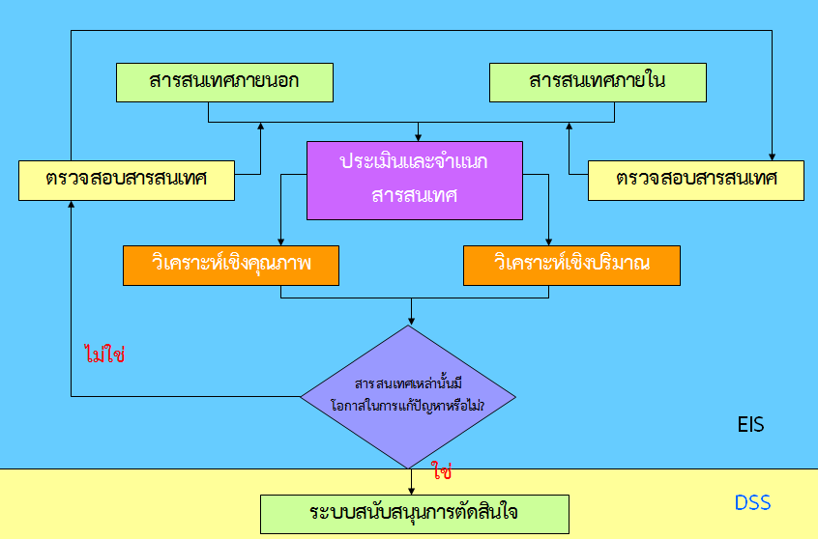
2. ประโยชน์ของ EIS
6
Program in Computer Science, Science and Technology of Faculty, Suan Dusit University

Slide 7
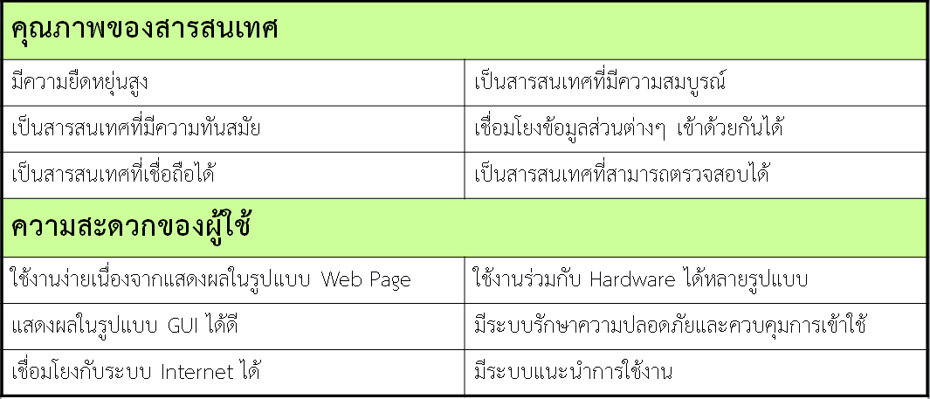
3. คุณลักษณะและความสามารถของ EIS โดยทั่วไป
7
Program in Computer Science, Science and Technology of Faculty, Suan Dusit University

Slide 8
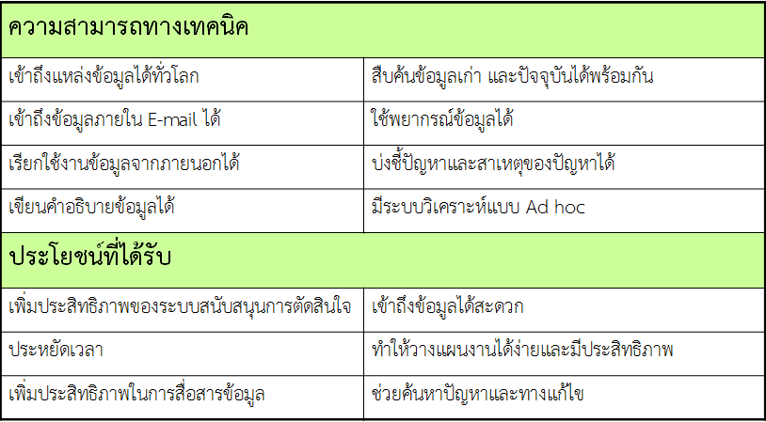
3. คุณลักษณะและความสามารถของ EIS โดยทั่วไป
8
Program in Computer Science, Science and Technology of Faculty, Suan Dusit University

Slide 9
3. คุณลักษณะและความสามารถของ EIS โดยทั่วไป
9
1. ความสามารถในการขุดเจาะสารสนเทศ (Drill Down)
2. ความสามารถในการสร้างความสำเร็จ (Critical Success Factor)
3. ความสามารถในการเข้าถึงสารสนเทศที่สำคัญได้ทุกสถานะ (Status Access)
4. ความสามารถในการวิเคราะห์ (Analysis)
5. ความสามารถในการสร้างรายงานกรณีพิเศษ (Exception Reporting)
6. ความสามารถในการใช้สีและแสง (Color and Audio)
7. ความสามารถในการนำร่องสารสนเทศ (Navigation of Information)
8. ความสามารถในการติดต่อสื่อสาร (Communication)
Program in Computer Science, Science and Technology of Faculty, Suan Dusit University

Slide 10
3. คุณลักษณะและความสามารถของ EIS โดยทั่วไป
10
9. ความสามารถในการขุดเจาะสารสนเทศ (Drill Down) การบ่งบอกรายละเอียดของรายงานหรือสารสนเทศแบบสรุปได้
10. ความสามารถในการสร้างความสำเร็จ (Critical Success Factor) Critical Success Factor (CSF’s) เป็นคุณลักษณะของ EIS ที่ช่วยกำหนดเป้าหมายขององค์กร เพื่อนำไปสู่การกำหนดแผนกลยุทธ์ การบริหาร หรือการวางแผนควบคุมการทำงานภายในองค์กร
11. ความสามารถในการเข้าถึงสารสนเทศที่สำคัญได้ทุกสถานะ (Status Access) หากระบบ EIS มีความสามารถในการเข้าถึงสารสนเทศที่สำคัญผ่านระบบเครือข่ายได้ตลอดเวลา จะช่วยให้การตัดสินใจของผู้บริหารมีประสิทธิภาพมากยิ่งขึ้น

Slide 11
3. คุณลักษณะและความสามารถของ EIS โดยทั่วไป
11
1. ความสามารถในการวิเคราะห์ (Analysis)
มีลักษณะการทำงานดังนี้
1. เป็นฟังก์ชัน Built-In ของ EIS ระบบ EIS จะต้องประกอบด้วย ฟังก์ชัน Analysis ที่เป็น Built-In รวมอยู่ในระบบเรียบร้อยแล้ว เช่น OLAP
2. เป็นส่วนที่สามารถทำงานร่วมกับผลิตภัณฑ์ DSS ได้ เช่น สามารถใช้ภาษา Script ชนิดเดียวกันเพื่อเชื่อมโยงระหว่างคอมพิวเตอร์แม่ข่าย – ลูกข่าย หรือใช้งานเครื่องมือของ DSS ได้ รวมทั้งมี OLAP เป็นเครื่องมือในการวิเคราะห์ข้อมูลได้
Program in Computer Science, Science and Technology of Faculty, Suan Dusit University

Slide 12
3. คุณลักษณะและความสามารถของ EIS โดยทั่วไป
12
1. ความสามารถในการวิเคราะห์ (Analysis) (ต่อ)
3. วิเคราะห์โดยตัวแทนความฉลาด (Intelligent Agent) หรือตัวแทนปัญญา สามารถเตือนผู้บริหารในกรณีที่ข้อมูลหรือสารสนเทศที่กำลังวิเคราะห์มีความเบี่ยงเบนจากค่ามาตรฐาน เช่น การนำ Intelligent Agent มาใช้ในอุตสาหกรรมกระดาษของประเทศฟินแลนด์ ตัวแทนปัญญา จะทำการตรวจสอบสภาพแวดล้อมต่างๆจาก Web site เช่น ข่าว ราคาสินค้าในช่วงเดือนต่างๆ หรือความต้องการกระดาษ เมื่อข้อมูลมีการเปลี่ยนแปลง ระบบจะส่งข้อความเตือนไปยังผู้บริหาร จากการวิเคราะห์และเปรียบเทียบกับข้อมูลเดิมขององค์กรที่เก็บไว้ในแหล่งจัดเก็บข้อมูล
Program in Computer Science, Science and Technology of Faculty, Suan Dusit University

Slide 13
3. คุณลักษณะและความสามารถของ EIS โดยทั่วไป
13
ความสามารถในการสร้างรายงานกรณีพิเศษ (Exception Reporting) เช่นข้อมูลที่มีค่าต่ำกว่ามาตรฐาน หรือดีกว่ามาตรฐาน เมื่อระบบ EIS พบค่าความแปรปรวนที่ผิดปกติ จะทำการสร้างแถบสีให้กับข้อมูลดังกล่าวได้
ความสามารถในการใช้สีและแสง (Color and Audio) เพื่อเพิ่มความสามารถในการแสดงส่วนที่เด่น และค้นหาข้อผิดพลาดเร็วขึ้นในรายงาน เช่น สีเขียวแสดงสถานการณ์ทำงาน, สีเหลืองแสดงสถานะเตือน
ความสามารถในการนำร่องสารสนเทศ (Navigation of Information) หากระบบ EIS มีระบบนำร่องข้อมูลที่ไม่เหมาะสม จะทำให้เสียเวลาในการสืบค้น และเสียเวลาในการตัดสินใจ
ความสามารถในการติดต่อสื่อสาร (Communication) ระบบสนับสนุนการต่อสื่อสารของ EIS เช่น E-mail, EDI หรือ Internet ซึงติดต่อได้รวดเร็ว และสามารถติดต่อสื่อสารได้ทั่วโลก
Program in Computer Science, Science and Technology of Faculty, Suan Dusit University

Slide 14
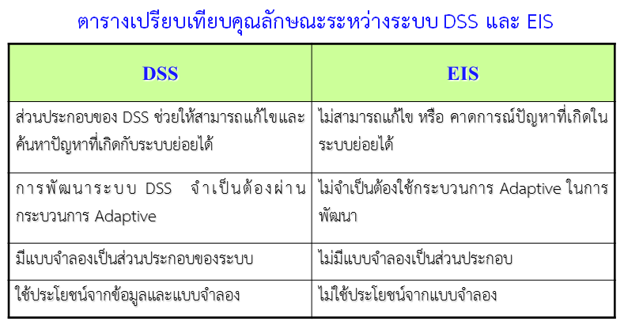
4. ความแตกต่างและการทำงานร่วมกันของ EIS กับ DSS
14
Program in Computer Science, Science and Technology of Faculty, Suan Dusit University

Slide 15
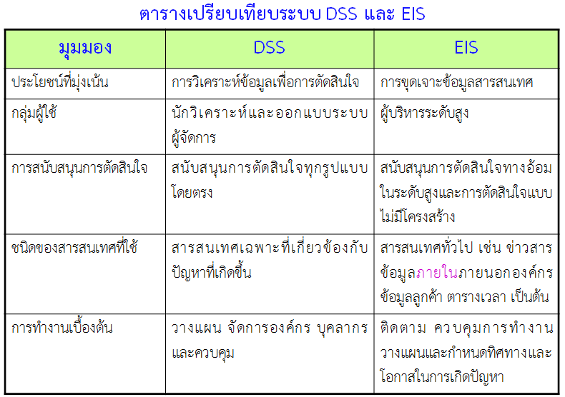
4. ความแตกต่างและการทำงานร่วมกันของ EIS กับ DSS
15
Program in Computer Science, Science and Technology of Faculty, Suan Dusit University

Slide 16
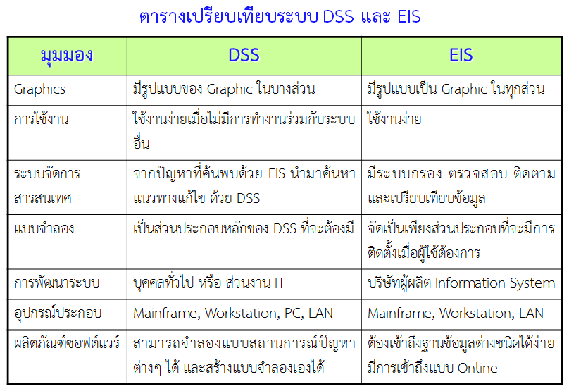
4. ความแตกต่างและการทำงานร่วมกันของ EIS กับ DSS
16
Program in Computer Science, Science and Technology of Faculty, Suan Dusit University

Slide 17
5. การทำงานร่วมกันระหว่าง EIS และ DSS
17
หากมีการนำระบบทั้ง 2 มาทำงานร่วมกันจะช่วยเพิ่มประสิทธิภาพในการทำงานทั้งหมดขององค์กร เช่น การใช้ผลที่ได้รับจาก EIS เป็นวัตถุดิบของ DSS ตัวอย่าง ในการเพิ่มมูลค่าทางการตลาดซึ่งเป็นปัญหาในส่วนการตลาด องค์กรจะใช้ EIS ในการสืบค้น ตรวจสอบ และกรองสารสนเทศเพื่อกำหนดปัญหาจากนั้นนำปัญหาที่เป็นไปได้ดังกล่าวเป็นหลักเกณฑ์ในการเลือกใช้แบบจำลองของ DSหลังจากได้คำตอบจากการใช้ระบบ DSS ในการตัดสินใจแก้ปัญหาแล้ว ข้อมูลดังกล่าวสามารถส่งกลับเข้าสู่ระบบ EIS ได้อีกครั้งเพื่อวางแผนจัดการในอนาคต ในการตัดสินใจแบบกลุ่ม ระบบ EIS จะต้องสามารถทำงานร่วมกับ GDSS ได้ ซึ่งในปัจจุบันได้มีผู้พัฒนา EIS ให้สามารถ Integrate เข้ากับ GDSS ได้เช่น IMRS และ Domino เป็นต้น
Program in Computer Science, Science and Technology of Faculty, Suan Dusit University

Slide 18
6. ความสัมพันธ์ระหว่าง EIS, Data Access, Data Warehouse และ Online Analytical Processing (OLAP)
18
การพัฒนาระบบ EIS สำหรับจัดการฐานข้อมูลหลายรูปแบบ ทำให้การเข้าถึงข้อมูลจากระบบคลังข้อมูล (Data Warehouse) และระบบการจัดการฐานข้อมูลต้องเพิ่มประสิทธิภาพในการจัดเตรียมข้อมูลและสารสนเทศ ปัจจุบัน EIS สามารถเชื่อมโยงเข้ากับระบบเครือข่ายผ่าน Web Browser ทำให้มีผู้ผลิตชุดซอฟต์แวร์ EIS ได้รวมหน้าที่การติดต่อกับเครือข่ายอินเตอร์เน็ตที่ เรียกว่า “Web Ready” ไว้ในชุด Software EIS สำหรับผู้บริหาร เช่น Lotus Note เป็นต้น การสืบค้นข้อมูลผ่านระบบเครือข่าย โดยใช้เครื่องมือวิเคราะห์ข้อมูลหลายมิติ (Multidimensional Analysis) รวมกับเครื่องมือการประมวลผลเชิงวิเคราะห์แบบออนไลน์ (Online Analytical Processing: OLAP) ช่วยให้ผู้บริหารสามารถแสดงผลข้อมูลได้ทั้งในรูปกราฟิก และตารางคำนวณได้
Program in Computer Science, Science and Technology of Faculty, Suan Dusit University

Slide 19
7. Soft Information ภายใน Enterprise Systems
19
Soft Information หมายถึง ข้อมูลที่ยังไม่ได้ผ่านการกลั่นกรอง ประเมินค่า หรือ ประมวลผล แต่มีประโยชน์ต่อกระบวนการตัดสินใจของผู้บริหาร ในระบบธุรกิจขององค์กร (Enterprise Systems) หลายด้าน ตัวอย่าง Soft Information ได้แก่
ข้อมูลการคาดการณ์แนวโน้มของตลาด
1. ข้อมูลการวางแผน การตัดสินใจ และการประเมินผล
2. ข้อมูลรายงานข่าว แนวโน้มอุตสาหกรรม
3. ข้อมูลตารางการทำงานและการวางแผน
4. ข้อมูลการแสดงความคิดเห็น หรือแสดงความรู้สึกของบุคลากร
5. ข้อมูลข่าวลือ
Program in Computer Science, Science and Technology of Faculty, Suan Dusit University

Slide 20
8. ระบบสนับสนุนการตัดสินใจและระบบธุรกิจขององค์กร
20
ห่วงโซ่อุปทาน (Supply Chain) หมายถึง การศึกษาการเคลื่อนไหวของวัตถุดิบ สารสนเทศ และบริการจากผู้จัดจำหน่าย (Suppliers) ผ่านโรงงานไปจนถึงผู้บริโภคคนสุดท้าย โดยมีกิจกรรมที่เกี่ยวข้องคือ
1. การสั่งซื้อ
2. การขนส่งวัตถุดิบ
3. การวางแผนและการควบคุมการผลิต
4. การพาณิชย์และการควบคุมสินค้าคงคลัง
5. การกระจายและขนส่งสินค้า
ห่วงโซ่แห่งคุณค่า (Value Chain)
1. Primary Activities (ส่วนปฏิบัติงาน หรือส่วนกิจกรรมปฐมภูมิ)
2. Support Activities (ส่วนสนับสนุน)
Program in Computer Science, Science and Technology of Faculty, Suan Dusit University

Slide 21
9. องค์ประกอบของห่วงโซ่อุปทาน (Supply Chain)
21
Upstream เป็น องค์ประกอบแรกสุดของห่วงโซ่อุปทาน เกี่ยวข้องกับวัตถุดิบ รวมถึงการเคลื่อนที่ของวัตถุดิบจากผู้ผลิตวัตถุดิบลำดับที่ 1, 2 จนเป็นวัตถุดิบในการผลิตและเข้าสู่กระบวนการผลิตขององค์กร
Internal Supply Chain เป็น องค์ประกอบส่วนกลางของห่วงโซ่ เริ่มตั้งแต่ขั้นตอนการผลิต หลังจากรับวัตถุดิบจากผู้ค้า ไปจนถึงการบรรจุหีบห่อ และจัดเก็บในคลังสินค้า
Downstream เป็น องค์ประกอบส่วนท้ายของห่วงโซ่ จะเริ่มต้นที่ผู้กระจายสินค้า ผู้ค้าปลีก ผู้ขายตรง จนถึงผู้บริโภคคนสุดท้าย
Program in Computer Science, Science and Technology of Faculty, Suan Dusit University

Slide 22
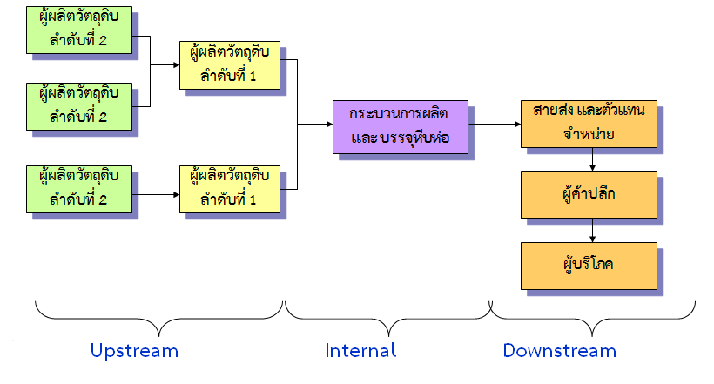
9. องค์ประกอบของห่วงโซ่อุปทาน (Supply Chain)
22
Program in Computer Science, Science and Technology of Faculty, Suan Dusit University

Slide 23
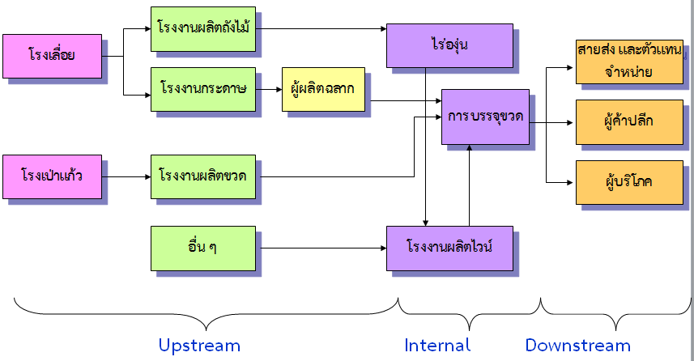
9. องค์ประกอบของห่วงโซ่อุปทาน (Supply Chain)
23
Program in Computer Science, Science and Technology of Faculty, Suan Dusit University

Slide 24
10. MRP, ERP และ SCM
24
ระบบการวางแผนควบคุมความต้องการวัตถุดิบ (Material Requirements Planning: MRP) เป็นระบบที่ใช้ควบคุมการใช้วัตถุดิบ โดยจะใช้งาน MRP ควบคู่กับ การจัดการห่วงโซ่อุปทาน (Supply Chain Management: SCM) ในยุคแรก MRP มีความผิดพลาดเกิดขึ้นบ่อยครั้ง เนื่องจากการวางแผนการผลิต การจัดการสินค้าคงคลัง และการจัดซื้อนั้น ล้วนแต่มีความสัมพันธ์กับ การจัดการทางการเงิน และทรัพยากรบุคคล จึงมีการพัฒนา MRP II ขึ้น ต่อมาได้พัฒนาระบบวางแผนการจัดการทรัพยากรในระดับองค์กร (Enterprise Resource Planning: ERP) มีวัตถุประสงค์เพื่อการทำงานร่วมกันระหว่างกิจกรรมต่าง ๆ ในกระบวนการธุรกิจภายในองค์กร และได้พัฒนาเป็นการจัดการทรัพยากรภายนอกองค์กรอันเนื่องมาจาก Supply Chain และเรียก Software ดังกล่าวว่า “ERP/SCM Software”
Program in Computer Science, Science and Technology of Faculty, Suan Dusit University

Slide 25
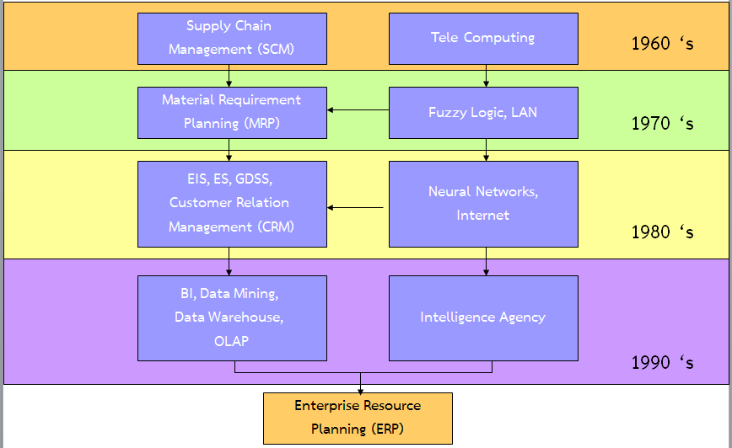
11. วิวัฒนาการของ ERP
25
Program in Computer Science, Science and Technology of Faculty, Suan Dusit University

Slide 26
12. แนวโน้มของระบบ EIS และ ESS ในอนาคต
26
1. สนับสนุนการทำงานแบบ Multimedia เช่น แผนที่ ภาพ เสียง
2. แสดงข้อมูลในหลายมิติ (Multidimensional Data)
3. ซอฟต์แวร์ระบบ จะมีลักษณะการทำงานบน Web มากขึ้น
4. มีการรวบรวมระบบสำนักงานอัตโนมัติเข้ากับระบบวิเคราะห์ข้อมูลของ EIS เช่น การพิมพ์จดหมาย
การทำรายงาน และการคำนวณ เป็นต้น
5. สนับสนุนการตัดสินใจแบบกลุ่มมากขึ้น
6. แนวโน้ม Global Support Systems องค์กรที่มีการดำเนินธุรกิจทั่วโลกจะต้องการระบบที่สามารถเชื่อมโยงและสื่อสารข้อมูลกันได้อย่างรวดเร็ว
Program in Computer Science, Science and Technology of Faculty, Suan Dusit University

Slide 27
12. แนวโน้มของระบบ EIS และ ESS ในอนาคต
27
Exception Report (รายงานความผิดปรกติ หรือรายงานกรณียกเว้น) รายงานที่ออกในกรณีพิเศษ เป็นรายงานที่จัดทำขึ้นเมื่อมีสิ่งผิดปกติ หรือปัญหาเกิดขึ้น เพื่อรายงานให้ผู้บริหารรับทราบ และทำการตัดสินใจแก้ไขปัญหา เช่น รายงานกรณียกเว้นเมื่อมีการทำงานล่วงเวลามากกว่า 10% ของเวลาการทำงานรวมทั้งหมด
Exception Report (รายงานกรณีเฉพาะ) เป็นรายงานที่จัดทำขึ้นในกรณีพิเศษ ที่ไม่มีปรากฏในแผนงาน เช่น ในกรณีมีการหยุดงานของพนักงานมากผิดปกติจนทำให้กำลังการผลิตลดลง ผู้บริหารอาจจะต้องการดูรายงานการลาหยุดเฉพาะพนักงานที่มีจำนวนวันลาหยุดมากเกินไป และสามารถดูรายงานกำลังการผลิตที่ลดลงด้วย จะเห็นว่ารายงานประเภทนี้มักจะมีเงื่อนไขในการจัดทำรายงานที่นอกเหนือจากที่มีอยู่แล้ว
Program in Computer Science, Science and Technology of Faculty, Suan Dusit University

Slide 28
The End
Enterprise Decision Support Systems: EDSS
Program in Computer Science, Science and Technology of Faculty, Suan Dusit University

